Slide 1
第一单元 分数加减法
第3课时 星期日的安排

Slide 2




淘气和笑笑分别调查了本班男、女生星期日的活动安排。
星期日你都喜欢做些什么呢？
男生星期日活动安排表
 | 户外活动 | 去少年宫 | 留在家中
占男生总数几分之几
$$\frac{\text{2}}{ \text{7} }$$
$$\frac{\text{3}}{ \text{7} }$$
女生星期日活动安排表
 | 户外活动 | 去少年宫 | 留在家中
占女生总数几分之几
$$\frac{\text{3}}{ \text{8 }}$$
$$\frac{\text{1}}{ \text{6 }}$$

Slide 3
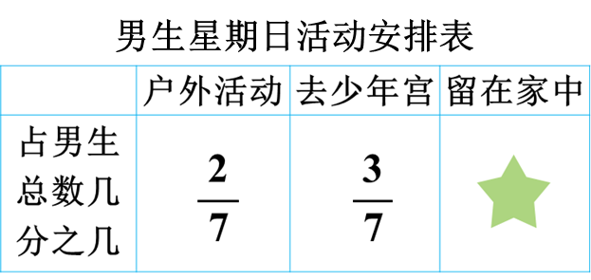
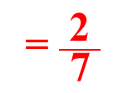
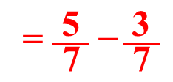
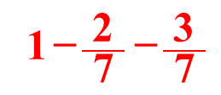
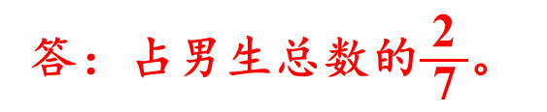
留在家中的男生人数占男生总数的几分之几？画一画,算一算。
户外活动
去少年宫
留在家中
1−$\frac{\text{2}}{\text{ 7 }}$−$\frac{\text{3}}{\text{ 7 }}$
把全班男生看成一个整体，平均分成7份，户外活动的占2份……
=$\frac{\text{5}}{\text{ 7 }}$−$\frac{\text{3}}{\text{ 7 }}$
=$\frac{\text{2}}{\text{ 7 }}$
答：占男生总数的$\frac{\text{2}}{\text{ 7 }}$。

Slide 4
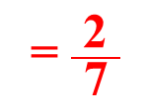
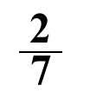
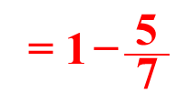
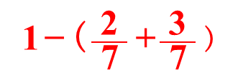
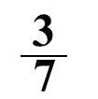
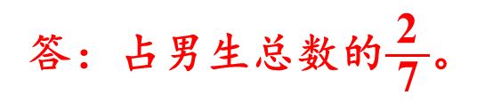
留在家中的男生人数占男生总数的几分之几？画一画,算一算。
男生“1”
?
$$\frac{\text{2}}{\text{ 7 }}$$
$$\frac{\text{3}}{\text{ 7 }}$$
分数混合运算的运算顺序与整数一样……
1−($\frac{\text{2}}{\text{ 7 }}$+$\frac{\text{3}}{\text{ 7 }}$)
=1−$\frac{\text{5}}{\text{ 7 }}$
=$\frac{\text{2}}{\text{ 7 }}$
答：占男生总数的$\frac{\text{2}}{\text{ 7 }}$。

Slide 5
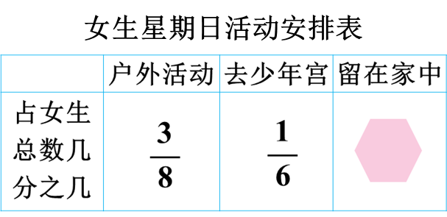
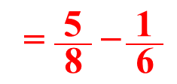
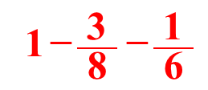
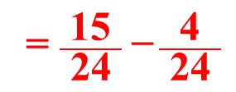
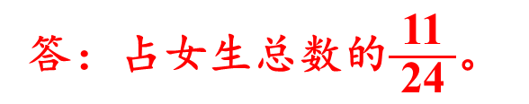
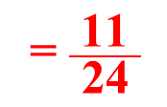
算一算，留在家中的女生人数占女生总数的几分之几？
1−$\frac{\text{3}}{\text{ 8 }}$−$\frac{\text{1}}{ \text{6} }$
=$\frac{\text{5}}{\text{ 8 }}$−$\frac{\text{1}}{ \text{6} }$
=$\frac{\text{15}}{\text{ 24 }}$−$\frac{\text{4}}{ \text{24} }$
=$\frac{\text{11}}{\text{ 24 }}$
答：占女生总数的$\frac{\text{11}}{ \text{24} }$。

Slide 6
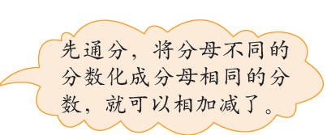
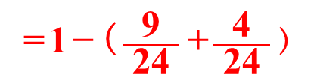
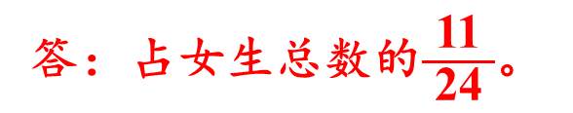
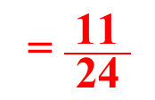
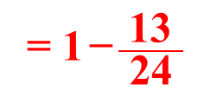
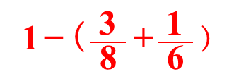
算一算，留在家中的女生人数占女生总数的几分之几？
1−($\frac{\text{3}}{\text{ 8 }}$+$\frac{\text{1}}{ \text{6} }$)
=1−($\frac{\text{9}}{\text{ 24 }}$+$\frac{\text{4}}{ \text{24} }$)
=1−$\frac{\text{13}}{ \text{24} }$
=$\frac{\text{11}}{\text{ 24 }}$
噢,我知道了,把全班女生看成一个整体,平均分成24份,户外活动的占9份……
答：占女生总数的$\frac{\text{11}}{ \text{24} }$。

Slide 7

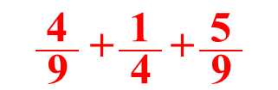
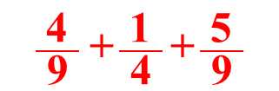
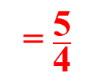
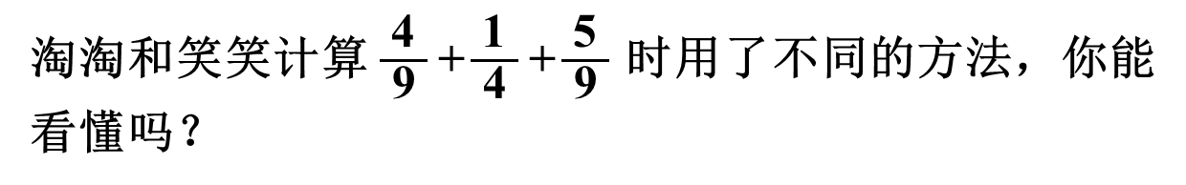
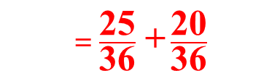
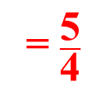
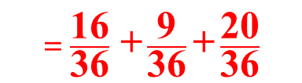
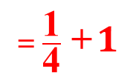
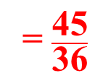
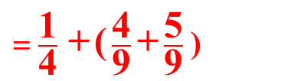
淘淘和笑笑计算$\frac{\text{4}}{\text{ 9 }}$+$\frac{\text{1}}{\text{ 4 }}$+$\frac{\text{5}}{\text{ 9 }}$ 时用了不同的方法，你能看懂吗？
$$\frac{\text{4}}{ \text{9} } \text{+}\frac{\text{1}}{ \text{4} } \text{+}\frac{\text{5}}{ \text{9} }$$
$$\frac{\text{4}}{ \text{9} } \text{+}\frac{\text{1}}{ \text{4} } \text{+}\frac{\text{5}}{ \text{9} }$$
$$= \frac{\text{16}}{\text{36}}\text{+}\frac{\text{9}}{\text{36}} \text{+}\frac{\text{20}}{\text{36}}$$
$= \frac{\text{1}}{\text{4}}\text{+}\text{(}\frac{\text{4}}{\text{9}} \text{+}\frac{\text{5}}{\text{9}}$ )
$$= \frac{\text{25}}{\text{36}}\text{+}\frac{\text{20}}{\text{36}}$$
$$= \frac{\text{1}}{\text{4}}\text{+}1$$
整数加法的交换
律、结合律对分数加法同样适用。
=$\frac{\text{45}}{\text{36}}$
=$\frac{\text{5}}{\text{4}}$
=$\frac{\text{5}}{\text{4}}$

Slide 8
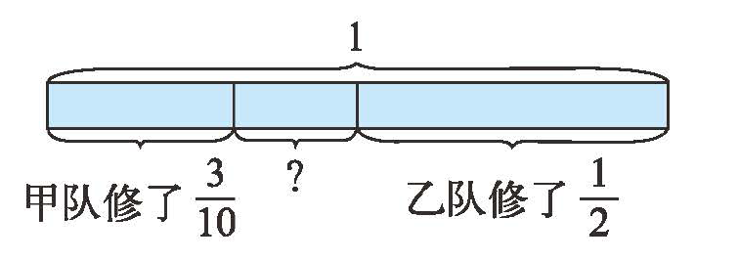

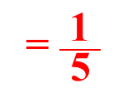
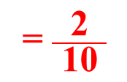
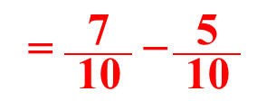
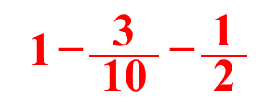
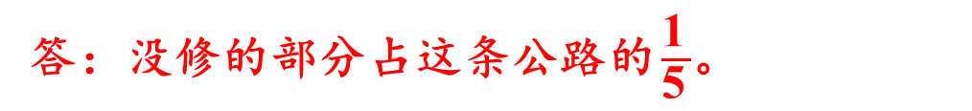
看图列式计算。
1
甲、乙两队合修一条公路。没修的部分占这条公路的几分之几？
1−$\frac{\text{3}}{\text{ 10 }}$−$\frac{\text{1}}{ \text{2} }$
=$\frac{\text{7}}{\text{ 10 }}$−$\frac{\text{5}}{ \text{10} }$
=$\frac{\text{2}}{\text{ 10 }}$
答：没修的部分占这条公路的$\frac{\text{1}}{\text{5}}$。
=$\frac{\text{1}}{\text{ 5 }}$
选自教材第6页练一练第1题

Slide 9
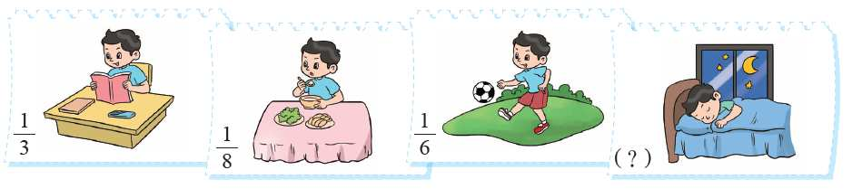
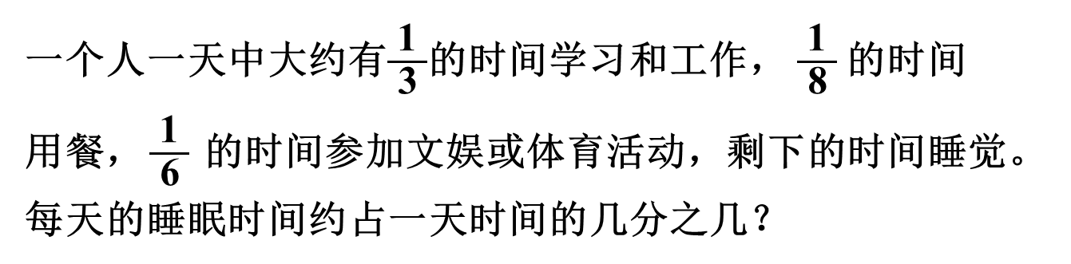
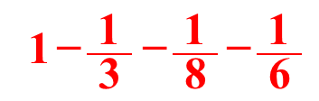
一个人一天中大约有$\frac{\text{1}}{\text{ 3 }}$的时间学习和工作， $\frac{\text{1}}{\text{ 8 }}$的时间用餐，$\frac{\text{1}}{\text{ 6 }}$的时间参加文娱或体育活动，剩下的时间睡觉。每天的睡眠时间约占一天时间的几分之几？
2
1
1−$\frac{\text{1}}{\text{ 3 }}$−$\frac{\text{1}}{ \text{8} } \text{−}\frac{\text{1}}{ \text{6} }$
选自教材第6页练一练第2题

Slide 10
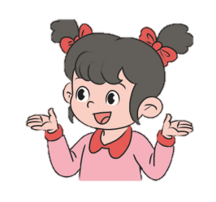
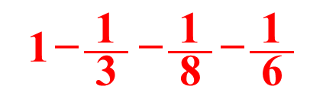
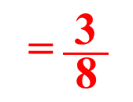
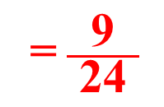
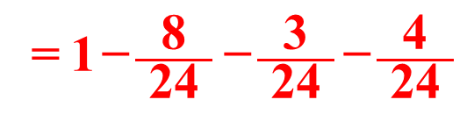
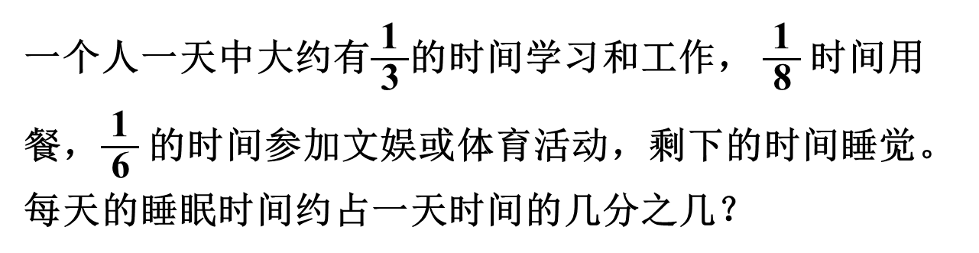
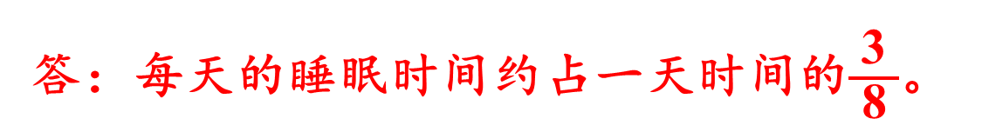
一个人一天中大约有$\frac{\text{1}}{\text{ 3 }}$的时间学习和工作， $\frac{\text{1}}{\text{ 8 }}$时间用餐，$\frac{\text{1}}{\text{ 6 }}$的时间参加文娱或体育活动，剩下的时间睡觉。每天的睡眠时间约占一天时间的几分之几？
2
1−$\frac{\text{1}}{\text{ 3 }}$−$\frac{\text{1}}{ \text{8} } \text{−}\frac{\text{1}}{ \text{6} }$
3、8、6的最小公倍数是24。
=1−$\frac{\text{8}}{\text{ 24 }}$−$\frac{\text{3}}{ \text{24} }$−$\frac{\text{4}}{\text{ 24 }}$
=$\frac{\text{9}}{\text{ 24 }}$
答：每天的睡眠时间约占一天时间的$\frac{\text{3}}{\text{ 8 }}$。
=$\frac{\text{3}}{\text{ 8 }}$
选自教材第6页练一练第2题

Slide 11
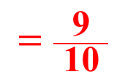











算一算，与同伴交流你的计算方法。
3
$\frac{\text{1}}{\text{ 3 }}$+$\frac{\text{1}}{ \text{6} } \text{+}\frac{\text{2}}{ \text{5} }$
$$\frac{\text{7}}{ \text{8} }\text{−}\frac{\text{3}}{ \text{5} } \text{+}\frac{\text{1}}{ \text{8} }$$
$\frac{\text{1}}{ \text{2} }$+($\frac{\text{5}}{\text{ 6 }}\text{−}\frac{\text{3}}{ \text{4} }$)
$=\frac{\text{10}}{\text{ 30 }}$+$\frac{\text{5}}{ \text{30} } \text{+}\frac{\text{12}}{ \text{30} }$
$$=\frac{\text{7}}{ \text{8} }\text{+}\frac{\text{1}}{\text{ 8 }}\text{−}\frac{\text{3}}{ \text{5} }$$
$=\frac{\text{1}}{ \text{2} }$+($\frac{\text{10}}{\text{ 12 }}\text{−}\frac{\text{9}}{ \text{12} }$)
$$=\frac{\text{27}}{\text{ 30 }}$$
$$=1\text{−}\frac{\text{3}}{ \text{5} }$$
$=\frac{\text{6}}{ \text{12} }$+$\frac{\text{1}}{\text{ 12 }}$
$$=\frac{\text{9}}{\text{ 10 }}$$
$$=\frac{\text{2}}{ \text{5} }$$
$$=\frac{\text{7}}{ \text{12} }$$
选自教材第6页练一练第3题

Slide 12




笑笑和爸爸去登山，用20分走完了全程的$\frac{\text{2}}{\text{ 5 }}$，接着用25分走了全程的一半，最后用5分登上了山顶。请你先画图表示笑笑和爸爸登山的过程，再解决下面的问题。
4
（1）他们前45分共走了全程的几分之几？
（2）最后5分走的路程是全程的几分之几？
20分
25分
5分
？
$$\frac{\text{2}}{\text{ 5 }}$$
$$\frac{\text{1}}{\text{2}}$$
选自教材第6页练一练第4题

Slide 13








4
（1）他们前45分共走了全程的几分之几？
20分
25分
5分
$\frac{\text{2}}{\text{ 5 }}$+$\frac{\text{1}}{ \text{2} }$
？
$=\frac{\text{4}}{\text{ 10 }}$+$\frac{\text{5}}{ \text{10} }$
$$=\frac{\text{9}}{\text{ 10 }}$$
$$\frac{\text{2}}{\text{ 5 }}$$
$$\frac{\text{1}}{\text{2}}$$
（2）最后5分走的路程是全程的几分之几?
1−$\frac{\text{9}}{\text{ 10 }}$
$=\frac{\text{10}}{\text{ 10 }}$−$\frac{\text{9}}{\text{ 10 }}$
$$=\frac{\text{1}}{\text{ 10 }}$$
选自教材第6页练一练第4题

Slide 14

一瓶果汁,淘气分四次喝完。第一次喝了这瓶果汁的$\frac{\text{1}}{ \text{6} }$，然后加满水；第二次喝了一瓶的$\frac{\text{1}}{ \text{3} }$，然后再加满水；第三次喝了半瓶，又加满水；第四次一饮而尽。淘气喝的果汁多还是水多？你是怎么想的？
5
喝了多少果汁：
因为第四次一饮而尽,所以从整体考虑最终喝掉了1瓶果汁。
选自教材第6页练一练第5题

Slide 15


一瓶果汁,淘气分四次喝完。第一次喝了这瓶果汁的$\frac{\text{1}}{ \text{6} }$，然后加满水；第二次喝了一瓶的$\frac{\text{1}}{ \text{3} }$，然后再加满水；第三次喝了半瓶，又加满水；第四次一饮而尽。淘气喝的果汁多还是水多？你是怎么想的？
5
喝了多少水：
第一次加水: $\frac{\text{1}}{\text{6}}$；
第二次加水: $\frac{\text{1}}{\text{3}}$；
第三次加水: $\frac{\text{1}}{\text{2}}$。
喝掉的水的总量是： $\frac{\text{1}}{\text{6}}$+$\frac{\text{1}}{\text{3}}$+$\frac{\text{1}}{\text{2}}$=1
答：淘气喝的果汁和水一样多,因为淘气喝的果汁是1瓶,喝的水的总量也是1瓶。
选自教材第6页练一练第5题

Slide 16






某工厂有一堆煤，第一周烧了$\frac{\text{3}}{\text{10}}$ t，第二周烧了$\frac{\text{1}}{\text{2}}$ t，还剩$\frac{\text{7}}{\text{10}}$ t。这堆煤原有多少吨？
$$\frac{\text{3}}{ \text{10} } \text{+}\frac{\text{1}}{ \text{2} } \text{+}\frac{\text{7}}{ \text{10} }$$
第一周、第二周和剩下的相加就是这堆煤的吨数。
$= \frac{\text{1}}{\text{2}}\text{+}\text{(}\frac{\text{3}}{\text{10}} \text{+}\frac{\text{7}}{\text{10}}$ )
$$= \frac{\text{1}}{\text{2}}+1$$
=$\frac{\text{3}}{\text{2}}$(吨)
答：这堆煤原有$\frac{ \text{3} }{\text{2}}$吨。

Slide 17








某工程队某月上旬完成全月计划的$\frac{\text{1}}{\text{4}}$，中旬完成全月计划的$\frac{\text{1}}{\text{3}}$，下旬完成全月计划的$\frac{\text{3}}{\text{5}}$。实际超额完成全月计划的几分之几？
$\frac{ \text{1} }{\text{4}}+\frac{ \text{1} }{\text{3}}+\frac{ \text{3} }{\text{5}}$
$=\frac{ \text{15} }{\text{60}}+\frac{ \text{20} }{\text{60}}+\frac{ \text{36} }{\text{6}\text{0}}$
$=\frac{ \text{71} }{\text{60}}$
实际工作量-计划工作量=超额工作量
$\frac{\text{ 71 }}{\text{60}}$−1
$=\frac{\text{ 71 }}{\text{60}}$−$\frac{ \text{60} }{\text{60}}$
$=\frac{ \text{11} }{\text{60}}$
把全月计划工作量看作“1”。
答：实际超额完成全月计划的$\frac{\text{11}}{\text{60}}$。
Notes:
蓝

Slide 18
这节课有什么收获呢？
1.分数加减混合运算的运算顺序和整数加减混合运算的运算顺序相同。没有括号的，按从左往右依次计算，有括号的要先算括号里面的。
2. 整数加法的运算律对于分数同样适用。

Slide 19
1.教材第9页练习一第2题；
2.从课时练中选取。

Slide 20



星期日的安排：分数的加减混合运算
1−$\frac{\text{2}}{\text{ 7 }}$−$\frac{\text{3}}{\text{ 7 }}$
1−($\frac{\text{2}}{\text{ 7 }}$+$\frac{\text{3}}{\text{ 7 }}$)
=$\frac{\text{5}}{\text{ 7 }}$−$\frac{\text{3}}{\text{ 7 }}$
=1−$\frac{\text{5}}{\text{ 7 }}$
=$\frac{\text{2}}{\text{ 7 }}$
=$\frac{\text{2}}{\text{ 7 }}$
整数加法的运算律对于分数同样适用。

